Slide 1
Как много профессий чудесных
На нашей планете Земля!
И каждая из них интересна.
И каждая людям нужна.
Как выбрать любимое дело?
Как стать на тот жизненный путь,
Которым шагал бы ты смело,
С которого не смог бы свернуть.
А Белов

Slide 2
Профессия мастер столярного и мебельного производства (столяр)

Slide 3
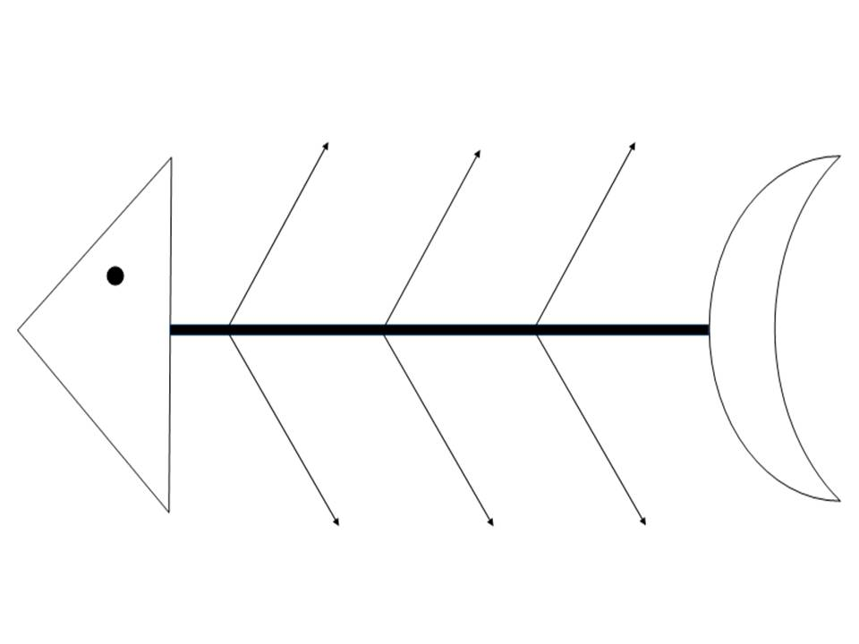
Проблема
Вывод
Факт
Причина

Slide 4
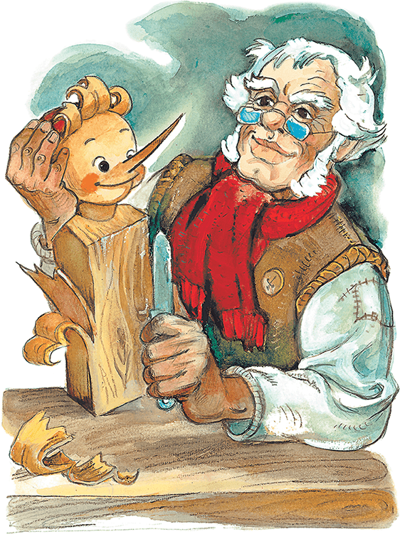
Иногда и полено искусство
Профессия столяр «стара как мир». Она существует уж несколько тысяч лет – с тех самых пор, когда дерево впервые стало объектом внимания, труда и творчества.
Известно, что с плотницким делом были знакомы Ной, который построил ковчег, Дедал – строитель и художник, потомок афинского царя Эрехфея, который считается основателем столярного мастерства и изобретателем рубанка, отвеса и клея. Также, согласно истории, плотницким ремеслом владел Иисус Христос.

Slide 5
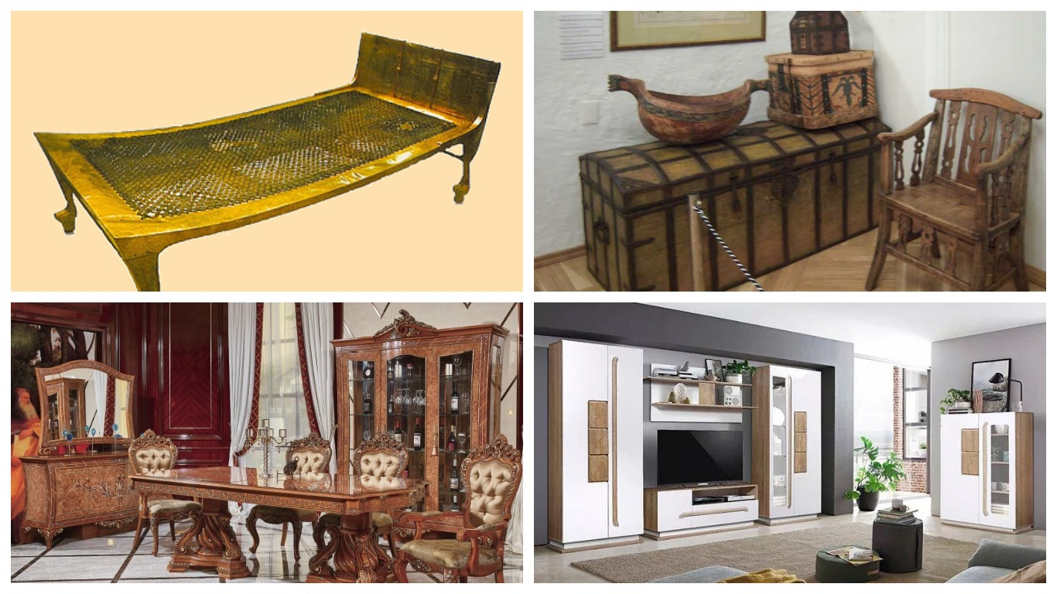
С чего всё началось?
Обработка дерева – это одно из первых ремёсел, которым овладел человек. Древнейшим образцам мебели, которые сохранились ещё со времён Древнего Египта и Месопотамии, несколько тысяч лет.
Мебель — это настоящий памятник материальной культуры человечества. В ней отражены условия жизни людей, их обычаи и вкусы, развитие науки и техники, материалов и традиций.
r

Slide 6
От доброго дерева,
добрый и плод
Древесина была одним из первых природных материалов, который начал использовать в своем быту человек благодаря ее податливости и доступности. Она применяется для производства самых разных предметов и строительства. Она легко обрабатывается, прочна и тяжела. Главным достоинством древесины, в сравнении с другими материалами, считается ее возможность возобновления как ресурса, - при правильном отношении к окружающей природе люди всегда смогут использовать постоянно получаемую древесину.

Slide 7
Столя́р — профессиональный рабочий, работающий с деревом, вытачивающий и изготавливающий изделия из дерева или изделия на основе дерева.
Основная цель вида профессиональной деятельности: разборка, ремонт, сборка, изготовление и установка столярных изделий при выполнении работ по ремонту и строительству конструкций различного назначения.

Slide 8
Специализации профессии
Оконный мастер
делает из дерева оконные рамы и двери под любую форму проема
Столяр строительный
выполняет деревянные элементы дома: стеновые панели лестницы, напольные покрытия, плинтуса
Мебельщик
занимается проектировкой, дизайном и, конечно, изготовлением мебели из натурального дерева

Slide 9
Чем привлекательна профессия столяр
Востребованность
Высокий доход
Хорошая физическая форма
Творчество

Slide 10
Минусы профессии
Нестабильный доход
Возможные расходы
Травматизм
Большие физические нагрузки
Уровень зарплаты

Slide 11
Но
старинная, но в то же время вечно молодая профессия столяр будет актуальна всегда, ведь никакой пластик не заменит натуральную экологически чистую древесину и ручной труд квалифицированного мастера.
Профессия столяра является востребованной¸ престижной и хорошо оплачиваемой, растёт спрос на высококвалифицированные кадры этой профессии.

Slide 12
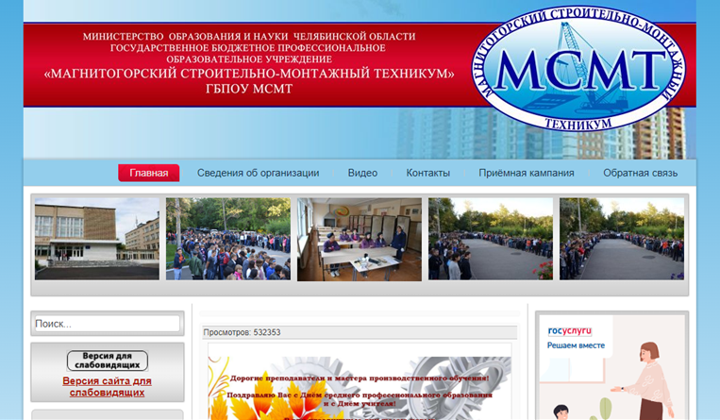
Где я могу этому научиться?

Slide 13
Где я могу работать?
Вакансии
- Конструктор мебели. 5-ти дневная рабочая неделя, з/плата по договоренности
- Укладчик пиломатериалов, 5-ти дневная рабочая неделя, з/плата 35 000,00 * 40 000,00
Официальное трудоустройство, стабильная и своевременная выплата заработной платы, социальный пакет
https://magfabrika74.ru/

Slide 14
Профессия мастер столярного и мебельного производства может стать моей
Кем быть?
Столяр-древняя профессия, но всегда востребована
Можно трудоустроится в различные учреждения и организации
После школы я смогу поступить в МСМТ
Древесина-экологичное сырьё и единственный возобновляемый строит. материал
Профессия универсальная
Есть возможность трудоустройства в г. Магнитогорске

Slide 15
Назови: о какой профессии мы сегодня говорили?
Почему эта профессия до сих пор актуальна?
Объясни: как получить эту профессию?
Предложи: куда можно пойти работать после получения этой профессии?
Оцени: + и – этой профессии
Поделись: о какой профессии должен быть наш следующий классный час.
назови
предложи
оцени
почему
объясни
поделись

Slide 16
Источники информации
Шаблон презентации - Бесплатные шаблоны презентаций PowerPoint | ВКонтакте (vk.com)
Колесо - https://spinnerwheel.com/
Профессия столяр -https://www.kp.ru/putevoditel/obrazovanie/stolyar/
https://шоупрофессий.рф/professions/carpenter
Картинки о профессии - https://phonoteka.org/26266-stoljar-fon.html
ГБПОУ МСМТ - https://www.мсмт.su/
Мебельная фабрика г. Магнитогорска - https://magfabrika74.ru/
Стихотворение - https://stihi.ru/2012/03/01/10678
Мальчик -https://catherineasquithgallery.com/belye-fony/11019-malchik-na-belom-fone-kartinka-85-foto.html
r

